Slide 1
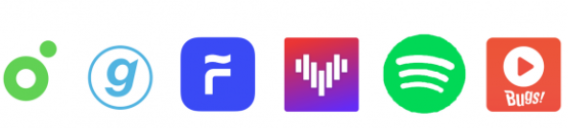
보컬 조합 컨텐츠 관리 서버
저작권자
제작시스템
소스관리
조합 및 Mastering
Distribution &
Play
음악소스(MR)
보컬소스
소스 분류
메타 정보 관리
보컬변경 가능 구간 정보관리
-마디, Beat, Key
Song Form & Song Structure
보컬 배치 및 점유 비율
조합 ID 생성 및 마스터링
스트리밍 플랫폼 음원 공급
플레이리스트
저작권 관리
수익관리

Slide 2
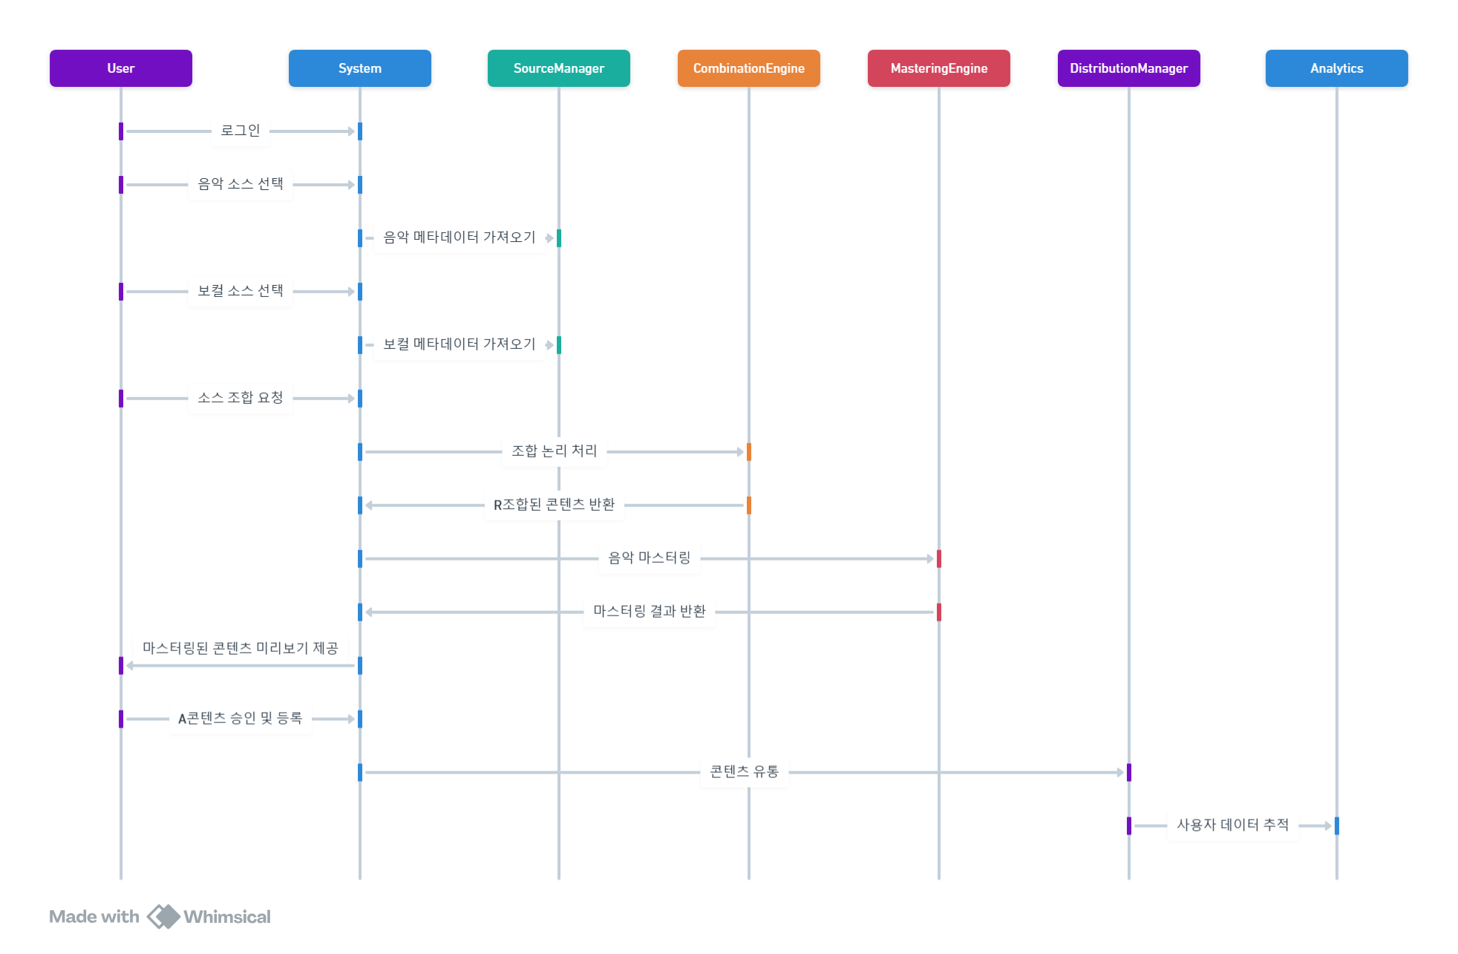

Slide 3
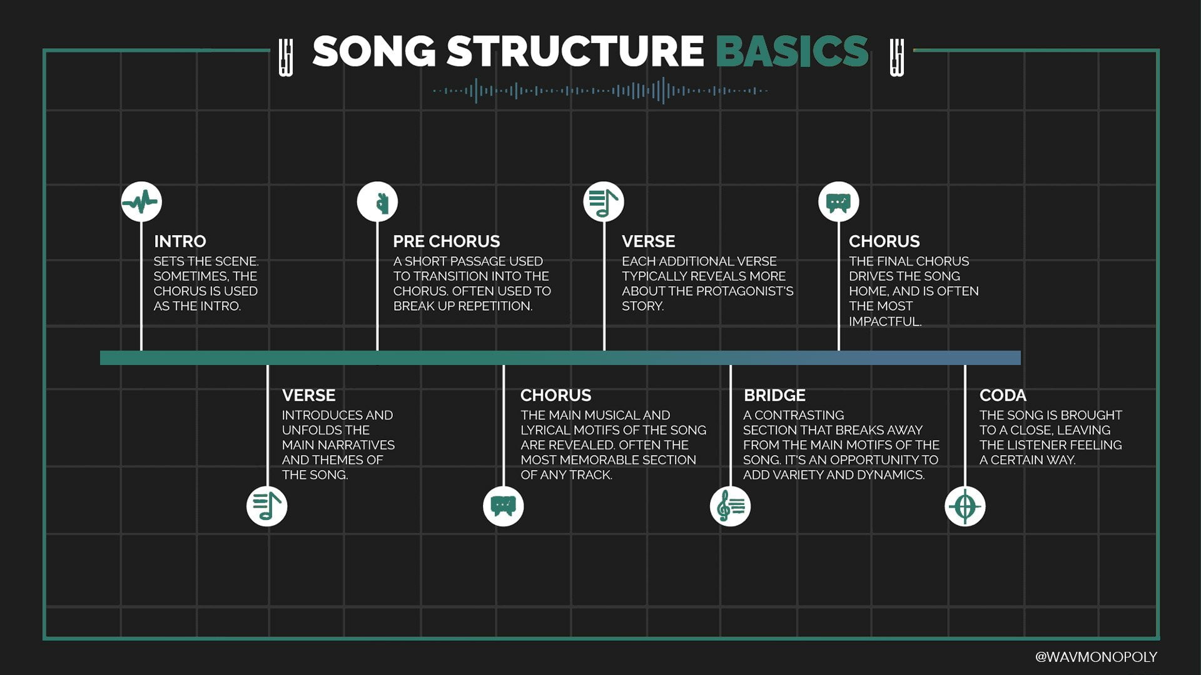

Slide 4
Introduction (Intro)
모든 노래는 어딘가에서 시작해야 합니다. 그 시작점을 노래의 도입부라고 합니다. 그것은 노래 구조의 시작을 표시하며 모든 좋은 시작과 마찬가지로 듣는 사람의 관심을 끌 수 있어야 합니다. 도입부에 대한 많은 접근 방식이 있지만 노래는 감정을 쌓아 올리고 감정의 절정을 만들어야 한다는 점을 명심하는 것이 중요합니다. 마지막으로 하고 싶은 일은 그것을 염두에 두고 크레센도에서 노래를 시작하는 것입니다. 천천히 빌드하고 듣는 사람을 여행으로 데려가십시오.
Verse
음악은 듣는 이의 감정을 불러일으킵니다. 이것이 바로 이 구절이 들어오는 곳입니다. 구절은 노래의 이야기를 들려주는 매개체입니다. 가사에 힘을 실어주는 가사와 멜로디가 좋을수록 듣는 사람이 노래를 기억할 가능성이 높아집니다. 나는 우리 모두가 어떤 형태로든 노래방에 참여하거나 노래를 따라 부르기 시작했을 것이라고 확신합니다. 우리가 그 노래들을 기억하는 이유는 그 구절이 너무 좋아서 추억이 되었기 때문입니다. 같은 가사를 반복해서 사용하는 후렴구와 프리코러스와 달리 구절의 목적은 이야기를 전달하는 것입니다. 이 구절을 영화나 내러티브의 관점에서 생각해 보세요.
코러스가 끝날 때마다 노래에서 전하는 이야기의 내러티브는 그 자체로 구축되어야 합니다. 1절은 곡의 아이디어를 제시하고, 2절은 긴장감을 고조시킨다. 마지막 절은 크레센도를 구축하고 듣는 사람에게 전환을 만듭니다 . 두 번째 또는 세 번째 절의 의미를 변경하여 노래 구조에 복잡성과 깊이를 만들 수 있습니다. 힙합에는 구절을 통한 스토리텔링의 훌륭한 예가 많이 있습니다. 슬릭 릭(Slick Rick), 스눕 독(Snoop Dogg), 에미넴(Eminem)에서 운문을 통한 스토리텔링의 좋은 예를 확인하세요.
Pre-Chorus
모든 노래에 프리 코러스가 있는 것은 아니지만 프리 코러스는 절과 코러스 사이를 전환하는 데 도움이 됩니다. 노래에서 프리 코러스를 설정하려면 절의 코드 진행을 사용하고 이를 코러스의 진행과 결합할 수 있습니다. 이를 프렙 코드(prep chord)라고 부르기도 합니다. 프리 코러스는 코러스를 설정할 수 있는 기회를 제공합니다. 프리 코러스는 노래 구조의 패턴을 바꾸고 듣는 사람에게 매달릴 수 있는 무언가를 제공하는 좋은 방법이므로 여기에서 실험하는 것을 두려워하지 마십시오. 구절이 너무 짧고 코러스와 절 사이에 채우기가 필요한 경우 사전 코러스를 사용할 수 있습니다.
Chorus
그리스어 khoros에서 유래했으며 종교 축제와 극장에서 합창단과 가수를 묘사합니다. 코러스는 연극 내내 관객의 마음을 사로잡고 연극에서 아이디어를 연결하는 방법으로 불렸습니다. 후렴구는 종종 노래의 아이디어를 요약합니다. 많은 녹음 아티스트는 코러스가 노래에서 가장 자주 기억되기 때문에 코러스를 노래 제목으로 사용합니다. 여러모로 후렴구는 노래의 긴장감을 풀어준다. 코러스는 인트로, 벌스, 프리 코러스로 구성됩니다. 인간의 마음은 세 가지로 나뉘어 일어나는 일들을 기억합니다. 그래서 대부분의 동화에는 세 마리의 작은 돼지, 세 마리의 눈먼 쥐 등이 등장합니다. 바로 이런 이유로 코러스가 종종 세 부분으로 나뉜다는 것을 알게 될 것입니다.
Refrain
노래의 후렴은 코러스 대신 사용됩니다. 코러스는 코드 변경으로 표시되는 가사의 반복을 포함합니다. 후렴구는 가사를 반복하지만 코드 진행은 변하지 않습니다. 후렴은 코드 진행을 자제하여 노래의 에너지를 유지하는 데 자주 사용됩니다. Ramones와 같은 펑크 밴드가 사용하는 후렴구를 들을 수 있습니다.
Hook
훅은 힙합 노래로 유명해졌습니다. 후렴구와 후렴구처럼 훅은 곡 내내 반복된다. 훅과 후렴구의 차이점은 훅은 코드 진행이나 곡 구조에 관계없이 다양한 곡 파트에 나타날 수 있다는 것입니다. 훅은 종종 코러스, 배경 보컬 및 가사로 사용됩니다.
Bridge
브리지는 노래의 느낌을 바꾸거나, 마지막 코러스를 구축하거나, 솔로를 소개하는 노래의 일부입니다. 브리지는 일반적으로 두 번째와 세 번째 코러스 사이 어딘가에 있습니다. 브릿지는 청취자가 마지막을 준비하도록 설정하고, 리드 솔로를 가져오고, 청취자에게 노래의 구절을 반영할 시간을 제공하고, 물론 가수가 자신의 보컬을 실제로 파고들 수 있는 마지막 코러스를 설정하는 등 다양한 목적을 제공합니다.
Solo
솔로는 재즈, 블루스, 록 뮤지션들에 의해 유명해졌습니다. 솔로 중에는 반주하는 악기의 볼륨이 낮아져 하나의 악기가 눈에 띕니다. 리듬 섹션은 리드 악기가 연주될 때까지 비트를 유지합니다. 대부분의 노래 구조는 솔로를 사용하여 절과 코러스를 연결합니다. 솔로는 종종 마지막 코러스 전이나 노래의 끝에서 발견됩니다.
Breakdown
이 고장은 제임스 브라운 (James Brown)과 다른 펑크 선구자들에 의해 유명해졌습니다. 기본적으로 노래가 끊어지면 각 악기가 연주를 멈추고 한 악기가 여러 마디에서 연주하게 됩니다. 그런 다음 악기는 노래로 돌아가 노래의 맥락 내에서 빌드업과 크레센도를 만듭니다. 솔로와 달리 브레이크다운은 크레센도를 강조하기 위해 노래를 멈추는 것을 목표로 합니다.
Outro
아웃트로는 노래의 끝을 표시합니다. 일반적으로 아웃트로는 인트로를 재작업하는 일종의 형태입니다. 아웃트로는 듣는 사람에게 노래가 끝나가고 있음을 나타냅니다. 일부 노래 구조는 아웃트로를 사용하여 노래를 북엔드하는데, 이는 인트로와 아웃트로가 동일하다는 것을 의미합니다.

